Slide 1
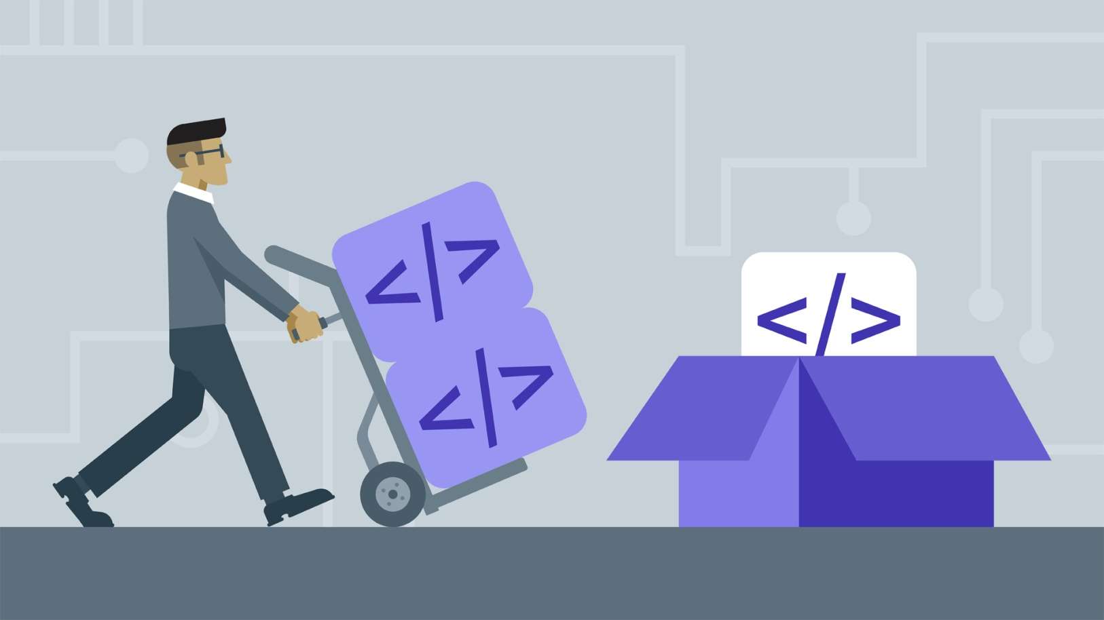
Paket Yönetimi

Slide 2
Paket Yönetimi
Paket Yöneticisi; Bağımlılıkları takip ederek paket inşa etme, kurma, kaldırma, yükseltme vb. işlevleri yerine getirir
Nodejs’in paket yöneticisi NPM’dir. NPM üçüncü parti modülleri yüklemek için birebirdir.
Eğer Npm makinede yok ise Node.js‘in yüklenmesi ile Npm de otomatik olarak gelmiş olur.

Slide 3
Paket Yönetimi
Diğer paket yöneticileriyle de çalışmak için Node.js ve buna bağlı olarak NPM’in yüklü olması gerekir
npm install -g bower
npm install –g grunt
npm install -g gulp
npm install –g yarn

Slide 4
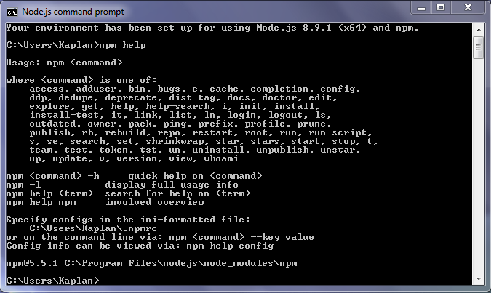
Paket Yönetimi (NPM)
Npm aynı Nuget’de olduğu gibi Node.js için çeşitli scriptleri otomatik olarak sisteme yüklemek, listelemek, silmek, update etmek gibi işlere yarıyan komut satırı üzerinden çalışan bir uygulamadır.

Slide 5
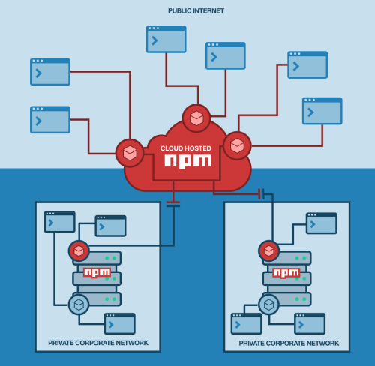
Paket Yönetimi (NPM)

Slide 6
Paket Yönetimini Nasıl Sağlarız?
Node Package Modules(NPM)
Node.js
Package.json

Slide 7
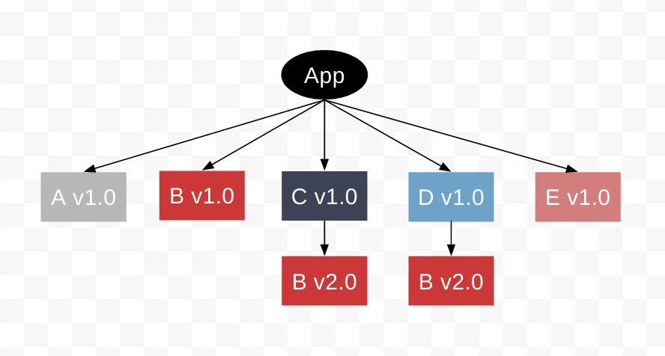
Paket Yönetimini Nasıl Sağlarız?

Slide 8
Paket Yönetim Dosyası
Nodejs’in paket yönetimi proje içindeki package.json yapılandırma dosyası ile sağlanır.
Bu dosyayı kendimiz oluşturabildiğimiz gibi;
npm init
Komutu yardımıyla sorulan sorulara cevap vererek de oluşturabiliriz.

Slide 9
Package.json Dosyasının İçeriği
Projenin adı –name:
Proje için bir isim giriyoruz. Küçük harflerle olmalı. Eğer birden fazla kelime kullanılırsa aralarda ‘-‘ olması tavsiye edilir.
"name" : "proje-ismi“
Projenin sürümü – version:
3 kısımdan oluşur: 1.MAJOR: Farklı bir API değişikliği yaptığında. 2.MINOR: Geriye dönük bir yolda fonksiyonellik eklediğinizde. 3.PATCH: Geriye dönük bug düzeltmesi yaptığınızda.
"verison":"0.1.3“ //MAJOR.MINOR.PATCH

Slide 10
Package.json Dosyasının İçeriği
Projenin tanımı - description :
Projenin tanımıdır. Kısa tutulması tavsiye edilir.
"description":"Projenin kısaca tanımı yapılır."
Yazarın adı –author:
Projenin yazarı/yazılımcısı.
"author":“Uğur Kaplan"

Slide 11
Package.json Dosyasının İçeriği
Proje senaryo tanımı -script:
Kendi node komutunuzu oluşurmanızı sağlayan objedir. Yani belirlediğiniz komutlara takma ad verebiliyorsunuz.
"script": { "start":"index.js }
Proje bulguları –bugs:
Projen ile ilgili bugların rapor edileceği adres veya email. "bugs": { "url": "https://github.com/kullanici-ismi/proje-ismi/issues" }

Slide 12
Package.json Dosyasının İçeriği
Proje bağımlılıkları -script:
Projemizde kullandığımız paketleri kullanmamız/indirmemiz için ihtiyacımız olan obje. Zorunlu olabilir Eğer kullanacağımız projenin ihtiyaç duyduğu paketler sistemde global olarak yüklü ise ekstradan projeyi indirmemize gerek yok. Fakat çok küçük olmayan bir proje yapıyorsanız fazla pakete ihtiyacınız olacağından hepsini global olarak indirmek istemezsiniz. Dolayısıyla buna ihtiyacınız olacak.
"dependencies":{ "socket.io":"*", //yıldız son sürümü yükler. “
“react-dom":"4.2.x" //4.2 dağıtımının herhangi bir sürümünü yükler "winston":"git://github.com/flatiron/winston#master", // adres vererek yükleme "bigpipe":"bigpipe/pagelet" //projenin içerisinde bulunuyorsa ordan çekmek için }
Proje lisans –licence:
İnsanların projeniz hakkında kullanım iznini bilmesini sağlayacak obje. Açık kaynaklı bir proje ise MIT kullanırız. "license":"MIT"

Slide 13
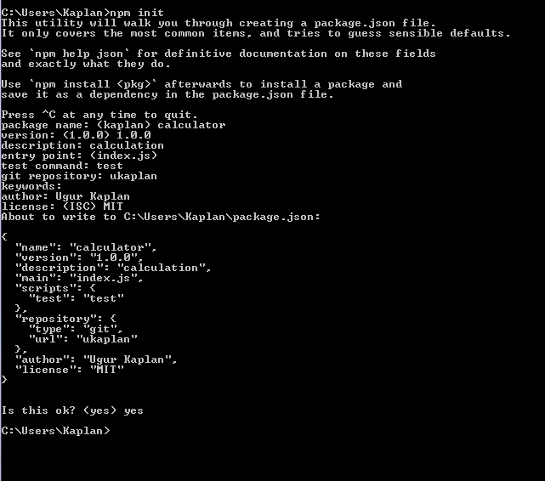
Package.json Dosyasının İçeriği
* İzin sorunları yaşadığınız durumlarda kodlarınızın başına sudo komutunu eklemeyi unutmayın. (Mac ve Linux kullanıcıları için)

Slide 14
NPM Komutları
npm install <package name>
npm install -g <package name> --save-dev
npm uninstall <package name> --save-dev
npm list
npm list --depth=0
npm outdated
npm –v
npm update <package name>

